Slide 1

My automation framework
Niculae Georgiana

Slide 2

CUPRINS
INTRODUCERE
CE CONTINE
TEST CASE-URI

Slide 3
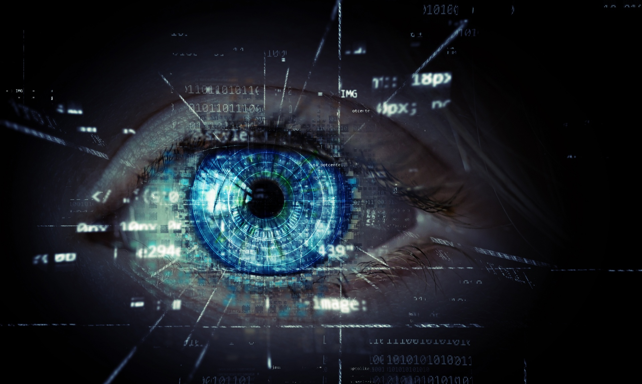
INTRODUCERE
' MY FRAMEWORK ' este un automation framework creeat pentru a testa magazinul online"https://www.nichiduta.ro".
Acesta simuleaza actiunile pe care le poate face un client final , pentru a testa daca site-ul functioneaza corect , daca toate butoanele sunt functionale iar clientul final se poate loga corespunzator si poate cumpara produsele de pe site.

Slide 4

TEST CASE-URI
T_Case_1
T_Case_2
T_Case_3
T_Case_4
T_Case_5

Slide 5
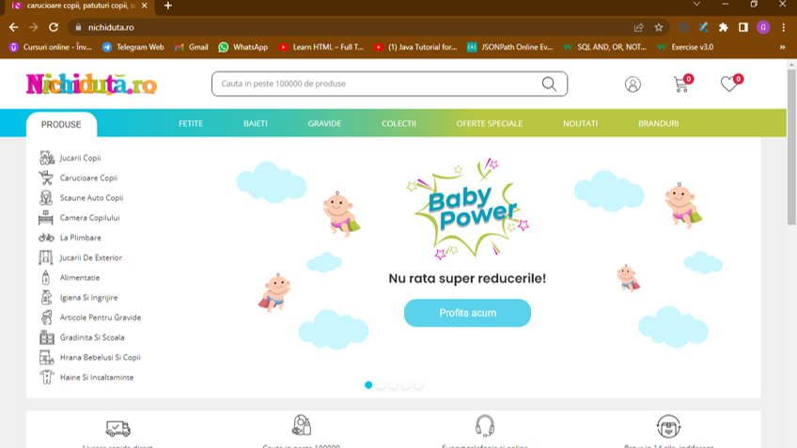
NICHIDUTA.RO este un magazin online destinat copiilor cu produse pentru copii , bebelusi , gravide , jucarii si alimentatie copii

Slide 6
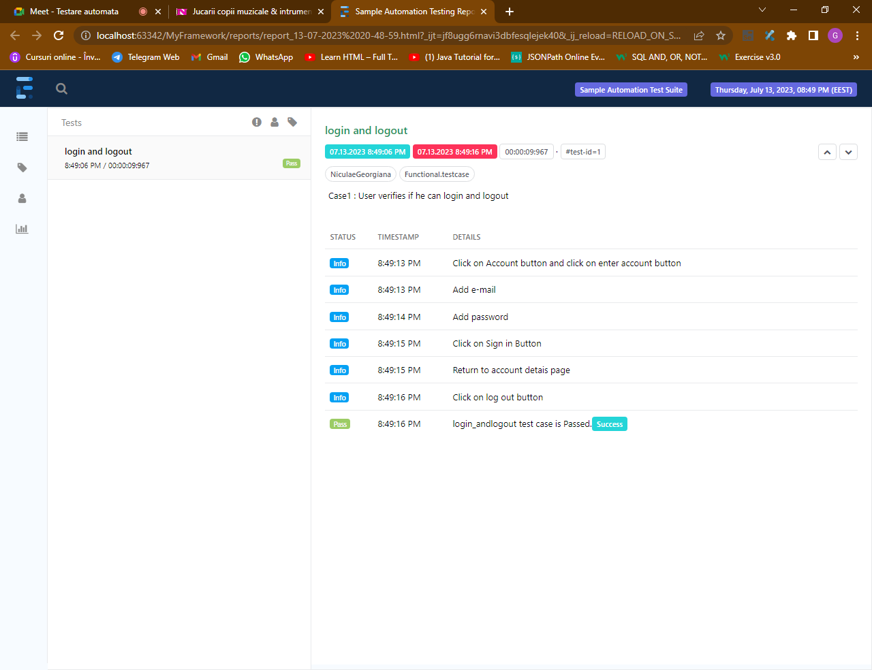
MY FRAMEWORK T_Case_1
Case 1 : Utilizatorul verifica daca se poate loga si apoi deloga.
Se deschide site-ul ​
https://www.nichiduta.ro/ ; Se da click pe account button , apoi pe buttonul 'INTRA IN CONT' ; Se introduc mailul si parola , apoi se apasa butonul 'Intra in cont' ; Acum utilizatorul este logat , si pentru a se deloga se apasa din nou pe account button , iar atunci cand acesta este vizibil pe 'logout'.

Slide 7
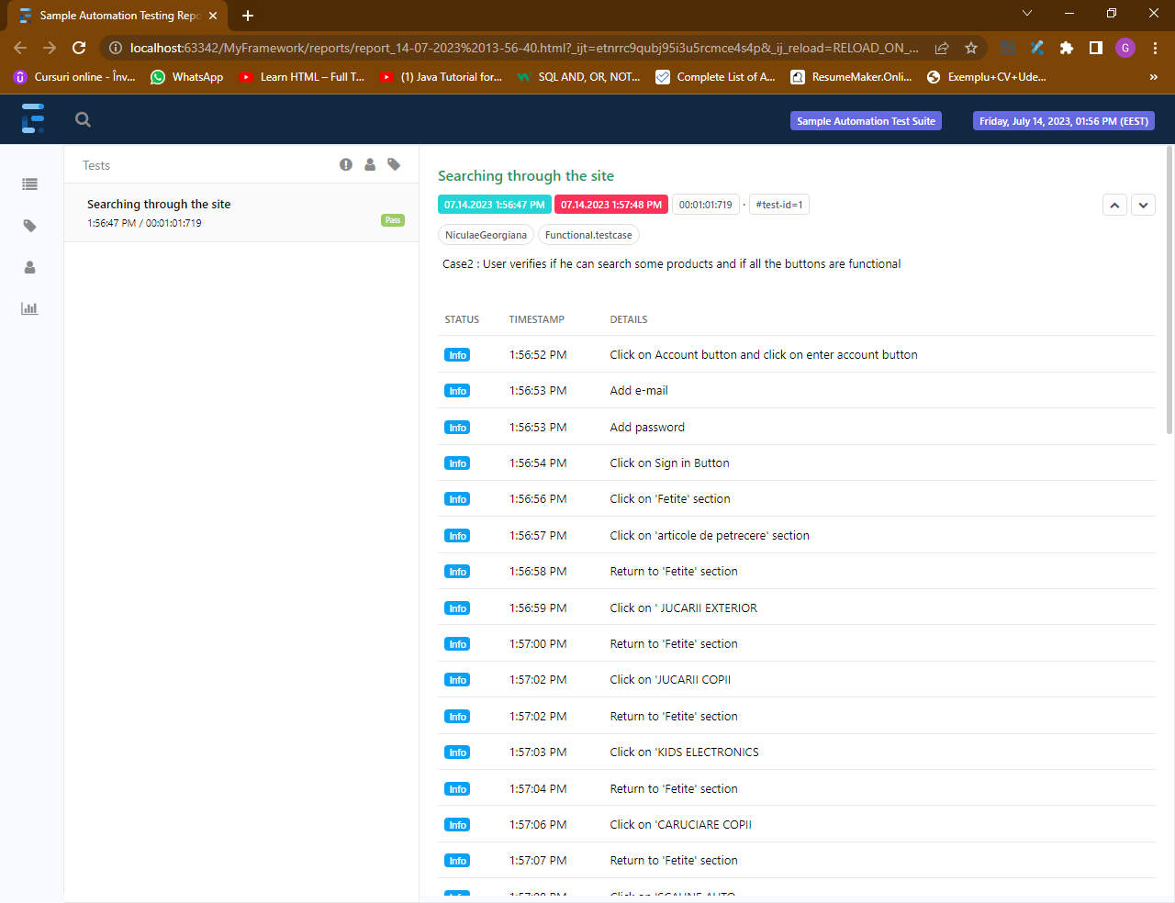
MY FRAMEWOrK
T_Case_2
Case 2 : Utilizatorul verifica daca poate cauta anumite produse si daca toate paginile si butoanele sunt functionale.

Slide 8
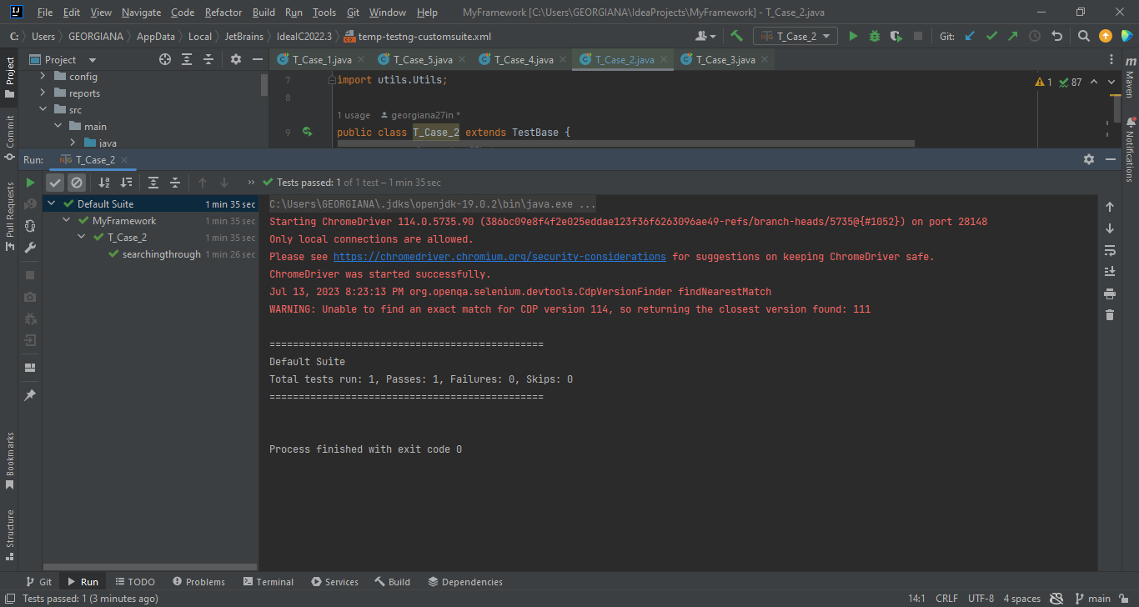
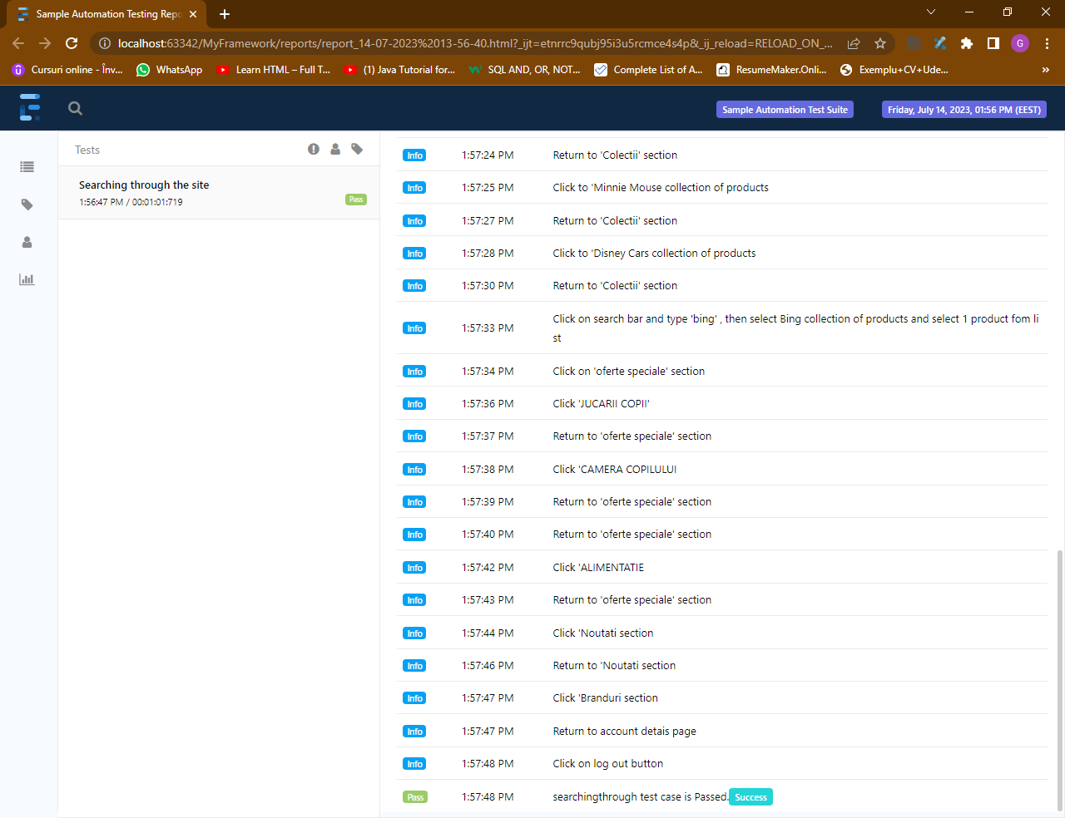

Slide 9
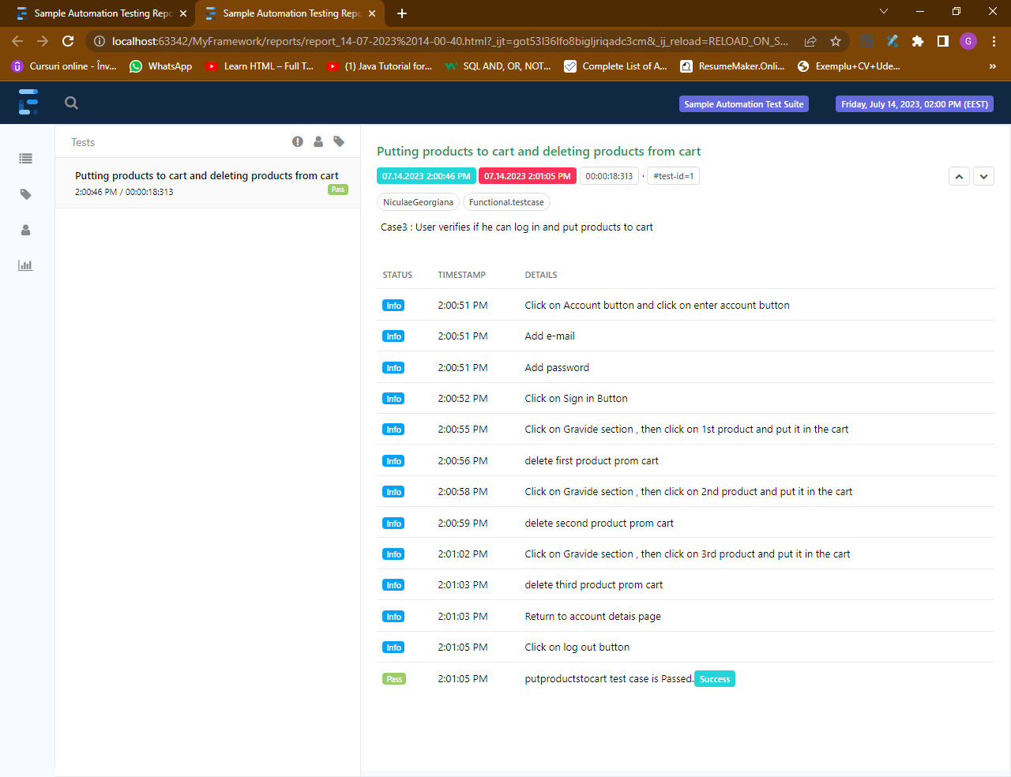
MY FRAMEWORK
T_CASE_3 Case 3 : Utilizatorul verifica daca poate adauga si sterge produse in cos.

Slide 10
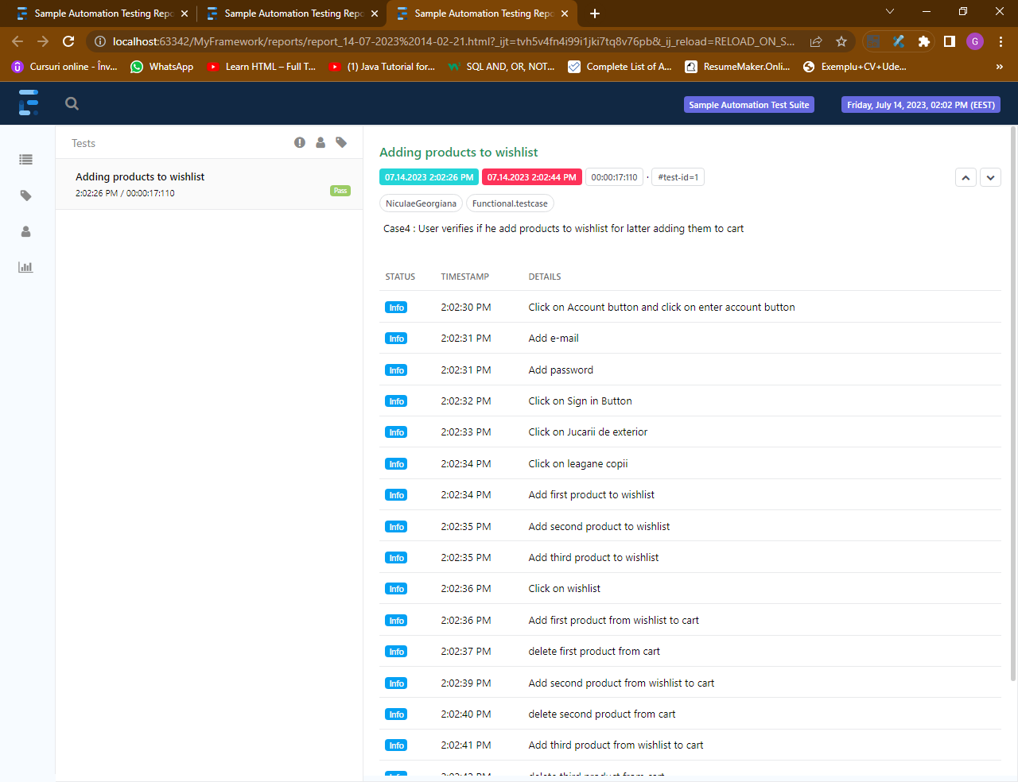
MY FRAMEWORK
T_CASE_4 Case 4 : Utilizatorul verifica daca poate adauga PRODUSE IN WISHLIST PENTRU A LE ADAUGA MAI TARZIU IN COS.

Slide 11
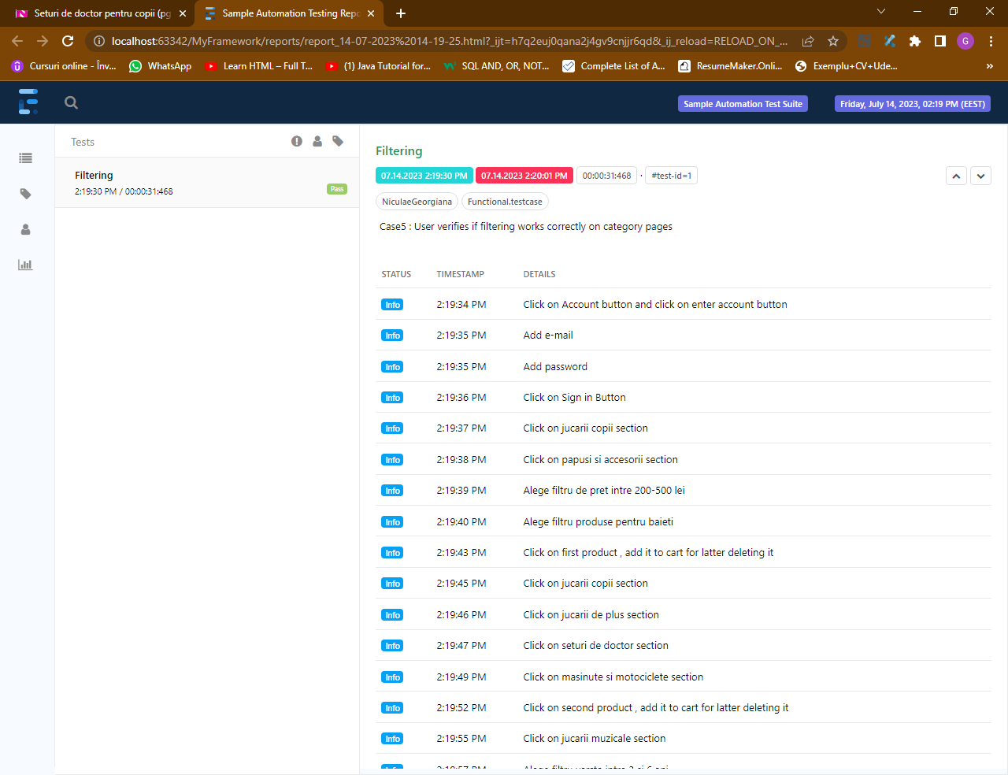
MY FRAMEWORK
T_CASE_5 Case 5 : Utilizatorul verifica daca OPTIUNEA DE FILTRARE A REZULTATELOR CAUTARII FUNCTIONEAZA CORESPUNZATOR..

Slide 12
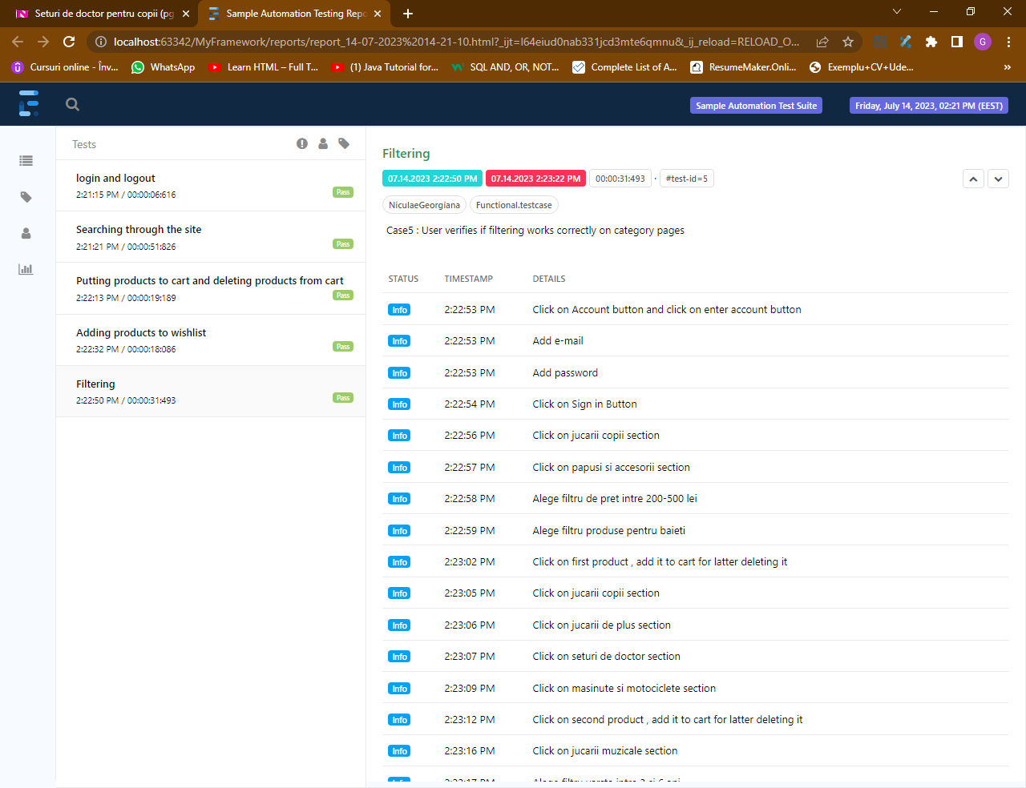

Slide 13
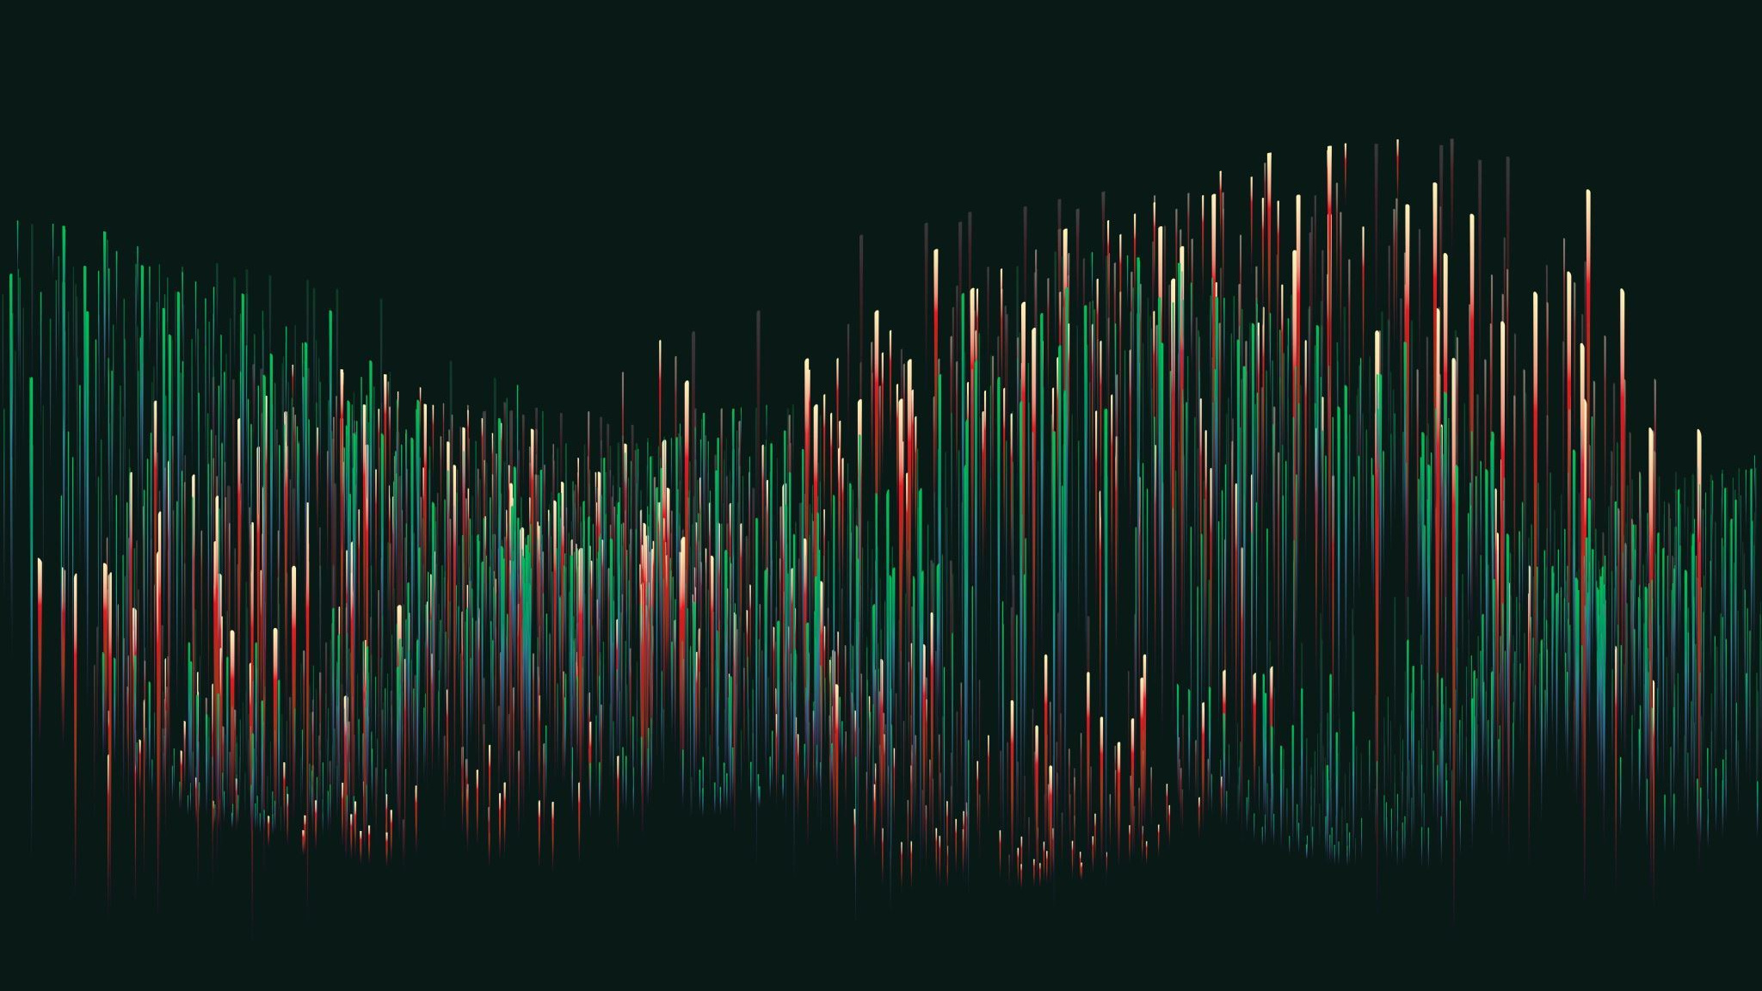
THANK YOU
NICULAE GEORGIANA
Georgianaiord20@gmail.com
https://github.com/georgiana27in/MyFramework.git
https://www.linkedin.com/in/georgiana-niculae-247857262/

